Slide 1
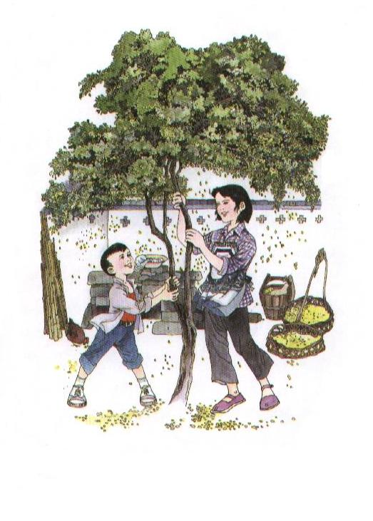
桂花雨

Slide 2
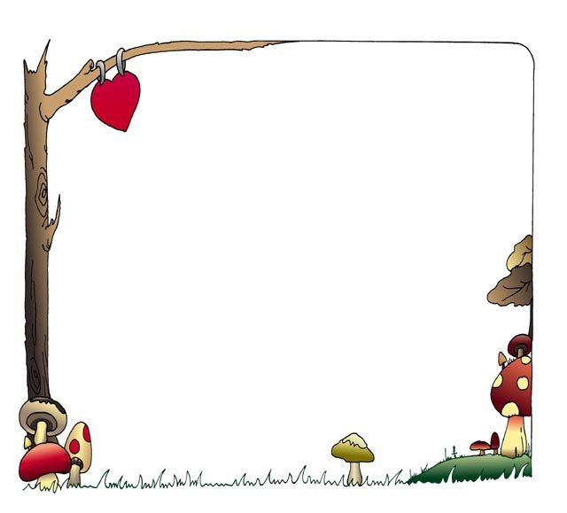

自由读课文，依据自己的理解，
谈感受。（最感兴趣处，最动情
处，有疑点处，分别用自己喜欢
的方式做上记号。）

Slide 3


阅读提示：
这是一篇回忆童年生活的文章，饱含着作者对童年往事的无比怀念。读读课文，说说课文主要写了一件什么事，想象课文描写的情景，体会作者表达的思想感情。再回忆一下自己的童年生活，有没有不能忘怀的人和事？如果有，说给大家听听。

Slide 4
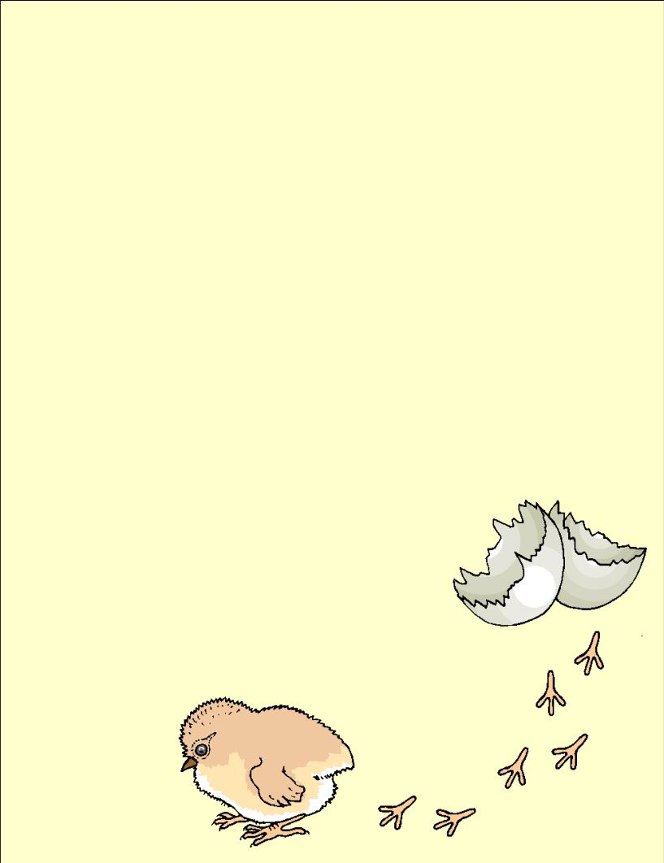

阅读要求：
1.说说课文主要讲了一件什么事？
2.边读边想象课文描述的情景。边读边体会作者表达的思想感情。
3.回忆自己的童年生活，如有不能忘怀的人和事，说给大家听。

Slide 5
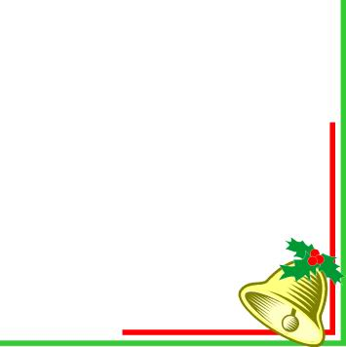

分别画出描述桂花树和桂花香气的语句，想一想每句话的意思，并与同小组的同学交流感受。

Slide 6

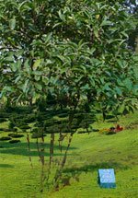
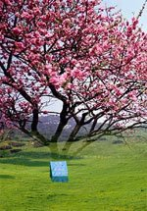
桂花树的样子笨笨的，不像梅树那样有姿态。

Slide 7

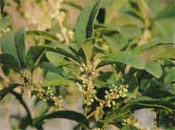
不开花时，只是满树的叶子；开花时，仔细地在树丛里寻找，才能看到那些小花。可是桂花的香气，太迷人了。
桂花盛开的时候，不说香飘十里，至少前后十几家邻居，没有不浸在桂花香里的。
全年，整个村子都浸在桂花的香气里。

Slide 8
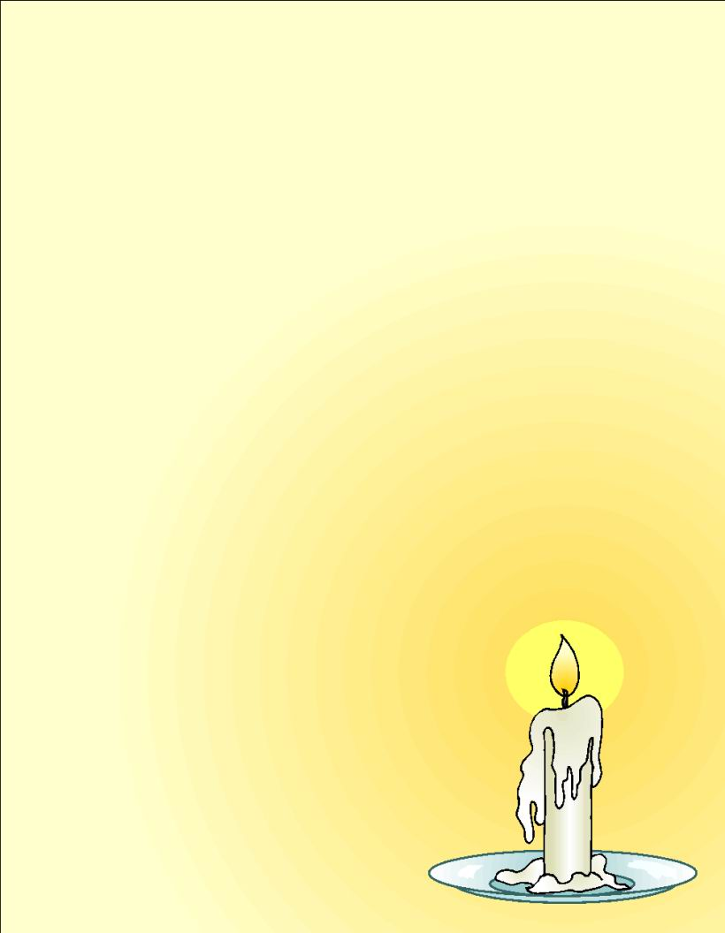
画出描写摇桂花树和表达心情的句子，边读边想象课文描述的情景。边读边体会作者表达的思想感情。

Slide 9
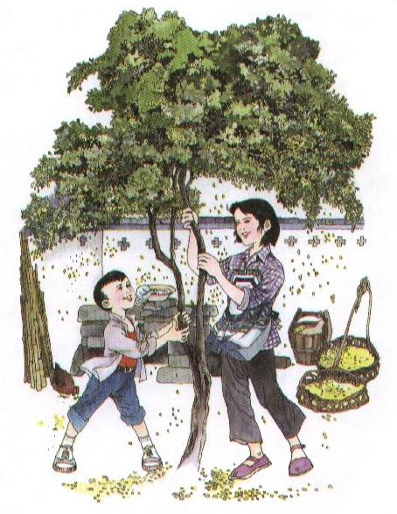
这下，我可乐了，帮大人抱着桂花树，使劲地摇。桂花纷纷落下来，我们满头满身都是桂花。我喊：“啊！真像下雨，好香的雨啊！”

Slide 10
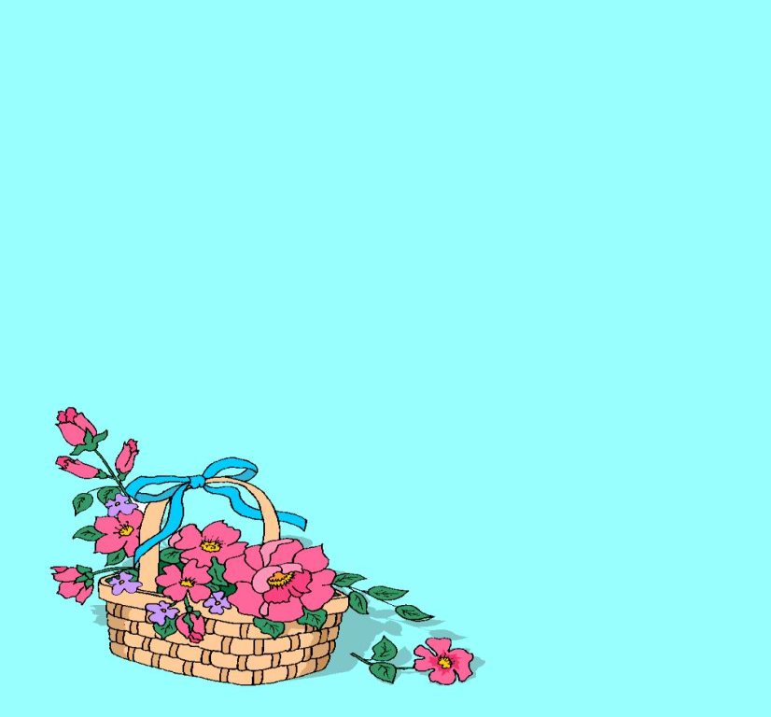

桂花摇落以后，挑去小枝小叶，晒上几天太阳，收在铁盒子里，可以加在茶叶里泡茶，过年时还可以做羔饼。

Slide 11


可是母亲说：“这里的桂花再香，也比不上家乡院子里的桂花。”
于是，我又想起了在故乡童年时代的“摇花乐”，还有那摇落的阵阵桂花雨。

Slide 12
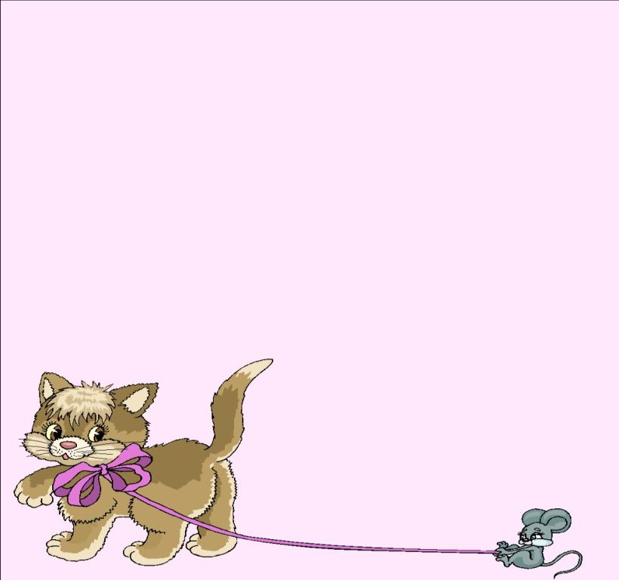
扩展思维练习：
学习文中的表达方法，说一说 你童年难与忘怀的人和事，或说一说你喜欢的植物或家乡的特产。

Slide 13



请多指导，谢谢！

Slide 14

再
见

